Slide 1
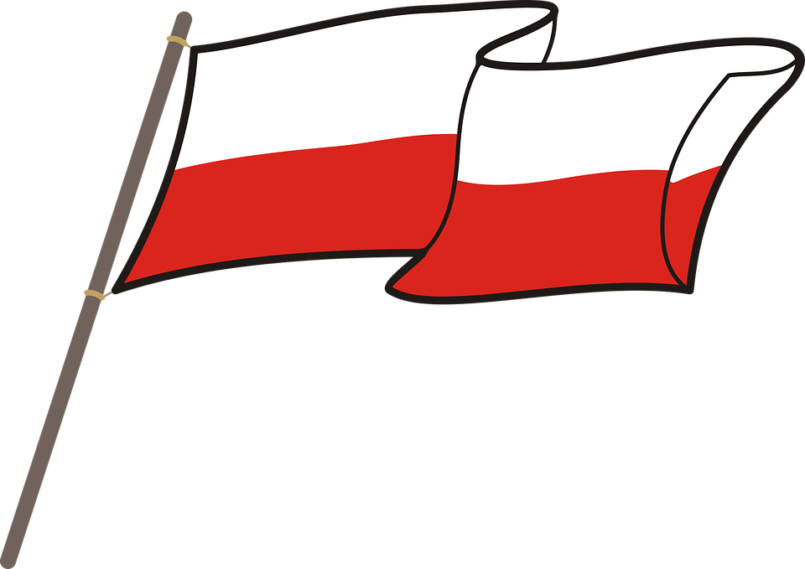
POLSKA 123 LATA POD ZABORAMI
"Polacy chcą niepodległości, lecz pragnęliby, aby ta niepodległość kosztowała dwa grosze i dwie krople krwi - a niepodległość jest dobrem nie tylko cennym, ale i bardzo kosztownym."
Józef Piłsudski

Slide 2
UPADEK PAŃSTWA POLSKIEGO CZYLI 3 ROZBIORY

Slide 3
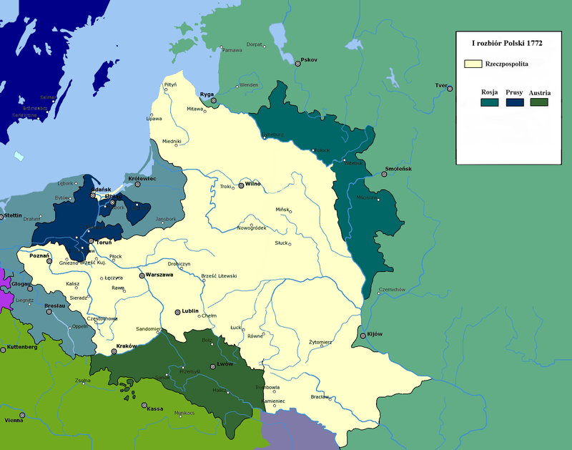
I ROZBIÓR POLSKI
W 1772 roku trzej nasi sąsiedzi dokonują I rozbioru Polski. Rosja odbiera Polakom część
Białorusi, aż po Dźwinę i górny Dniepr oraz Inflanty Polskie, Prusy zabierają Pomorze
Wschodnie, Warmię i północną Wielkopolskę, a Austria zajmuje południową Małopolskę aż
po górną Wisłę i San oraz Podole, czyli zachodnią część Ukrainy.

Slide 4
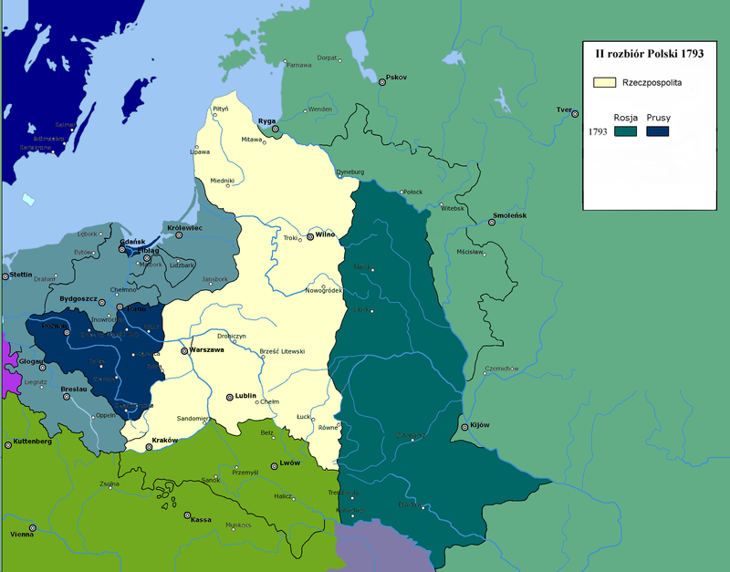
II ROZBIÓR POLSKI
Po 21 latach, czyli w 1793 roku, po zakończonej niepowodzeniem wojnie w obronie Konstytucji 3 Maja, Prusy i Rosja podpisują II rozbiór Polski. Polska wówczas traci wschodnie kresy, Wielkopolskę, Kujawy z Włocławkiem, Gdańsk i Toruń.

Slide 5
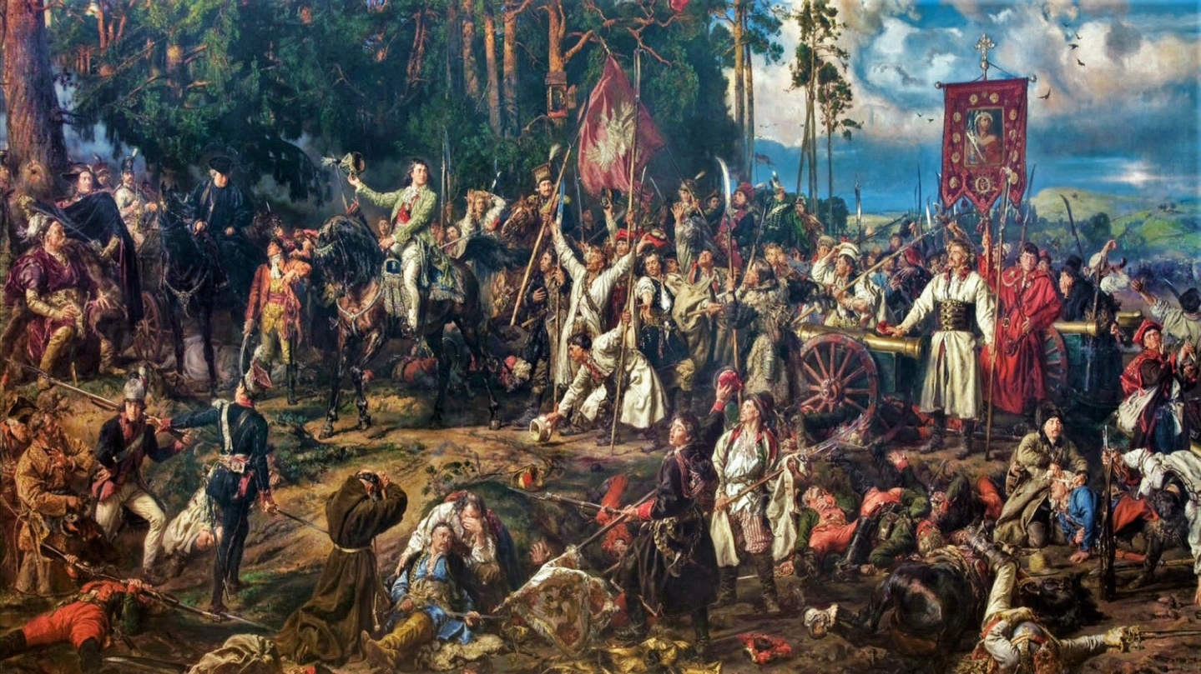
POWSTANIE KOŚCIUSZKOWSKIE
Polacy nie tracą nadziei i podejmują próbę odzyskania utraconych ziem. 23 marca 1794 roku wybucha Powstanie Kościuszkowskie skierowane przeciw Rosji, a następnie także Prusom. Powstańcy upatrywali nadzieję na wolność we Francji, w której rozpoczęła się Wielka Rewolucja. Powstanie jednak upada.
Obraz Jana Matejki ,,Kościuszko pod Racławicami’’

Slide 6
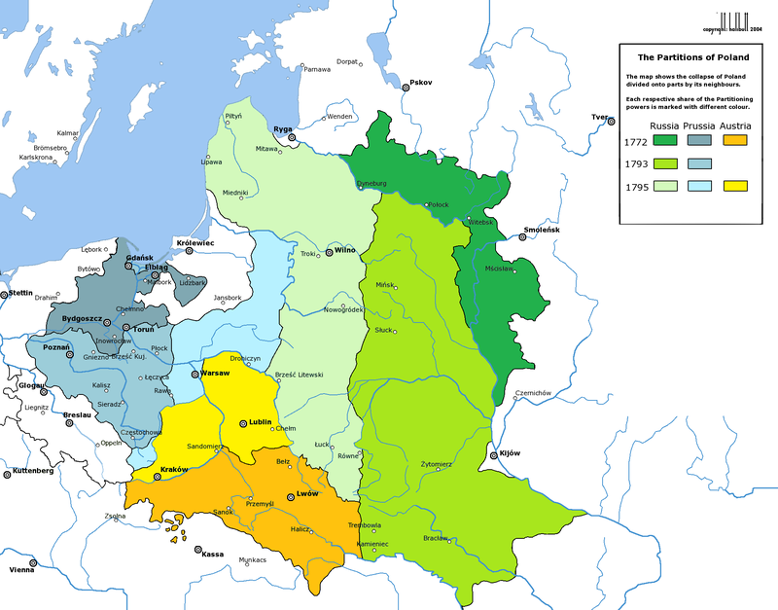
III ROZBIÓR POLSKI
W1795 roku dokonuje się III rozbiór Polski. Rosja, Prusy i Austria dzielą między siebie resztę ziem polskich, wymazując nasz kraj na długie lata z mapy Europy.

Slide 7
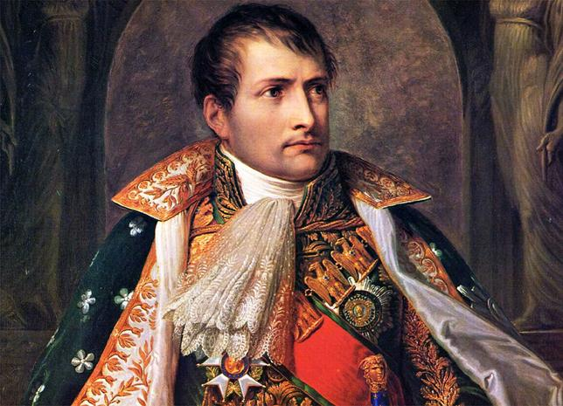
LEGIONY POLSKIE WE WŁOSZECH
Pomimo tego, że kraj przestał istnieć na mapie, Polacy nie tracą ducha patriotyzmu. W 1797 roku we Włoszech powstają Legiony Polskie, które mają walczyć u boku Napoleona Bonaparte. Polacy chcą pokonać Austrię i wyzwolić część ziem Rzeczypospolitej. Nadzieja na wolność umiera z chwilą podpisania przez Francję traktatu z Austrią. Natomiast większość legionistów zostaje wysłanych na wyspę Santo Domingo. Bonaparte kilka lat później spełnia nadzieję Polaków i po wygranej wojnie z Rosją, w 1807 roku tworzy Księstwo Warszawskie.
Napoleon Bonaparte

Slide 8
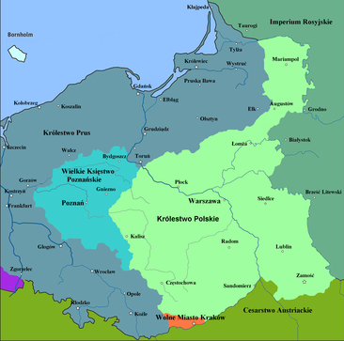
Po klęsce Napoleona, a tym samym upadku Księstwa Warszawskiego zaczyna się dla Polaków długa i trudna droga walki o Ojczyznę. Podczas Kongresu Wiedeńskiego w 1814 roku z ziem polskich zostają utworzone Rzeczpospolita Krakowska, Wielkie Księstwo Poznańskie oraz Królestwo Polskie, któremu nadano konstytucje.

Slide 9
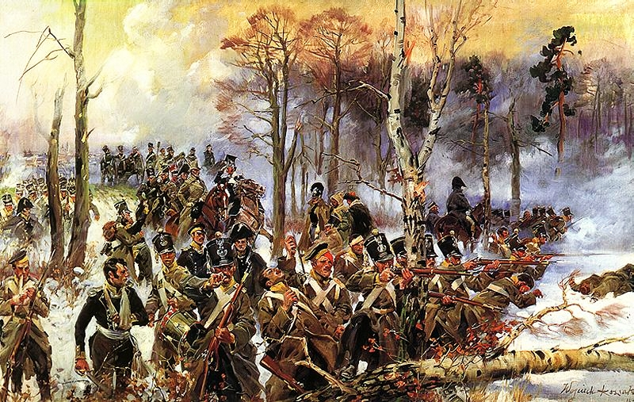
POWSTANIE LISTOPADOWE
Wkrótce okazuje się, że władze carskie wcale nie zamierzają respektować nadanych Polakom praw. W wyniku tego w nocy z 29 na 30 listopada 1830 roku wybucha Powstanie Listopadowe. Pomimo odnoszonych zwycięstw w bitwach pod Stoczkiem, Wawrem czy Grochowem, Polacy ponoszą ostatecznie klęskę.

Slide 10
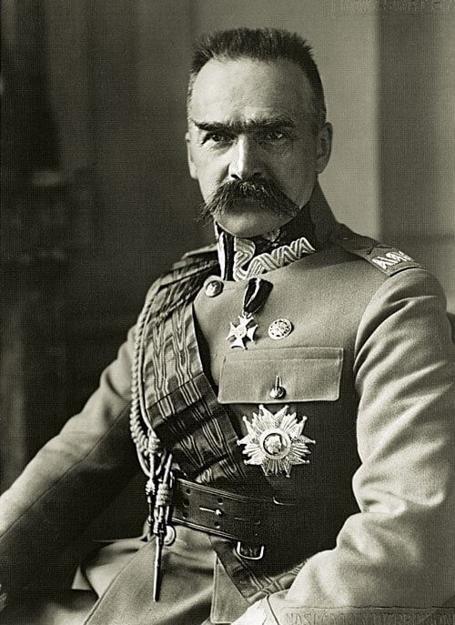
DZIAŁALNOŚĆ JÓZEFA PIŁSUDSKIEGO
Wybuch I wojny światowej otwiera przed Polakami szanse na odzyskanie niepodległości. Nadzieje na wolność wiążą się także z działalnością Józefa Piłsudskiego, który popiera państwa centralne i jest zwolennikiem opcji proaustriackiej. Uważa, że należy doprowadzić do powstania przeciwko Rosji, przy pomocy armii austriackiej. W 1914 roku komendant główny – Józef Piłsudski formuje Pierwszą Kompanię Kadrową, a niedługo potem Legiony Polskie, które walczą u boku armii austriackiej.

Slide 11
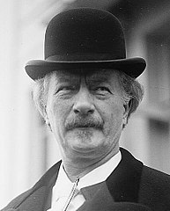
IGNACY PADEREWSKI
W Stanach Zjednoczonych szeroką działalność na rzecz rodaków podejmuje Ignacy Jan Paderewski. Informuje prezydenta Wilsona o sytuacji w Polsce, polityce zaborców, o dramacie rodaków. Prezydent Wilson w słynnym orędziu z 22 stycznia 1917 roku, mówi o prawie Polski do niepodległości. Na tej podstawie jeden z 14 punktów pokoju sformułowanych przez prezydenta, mówi o konieczności powstania niepodległego państwa polskiego z dostępem do morza. Paderewski w sierpniu 1917 roku zostaje przedstawicielem na USA Komitetu Narodowego Polski.

Slide 12
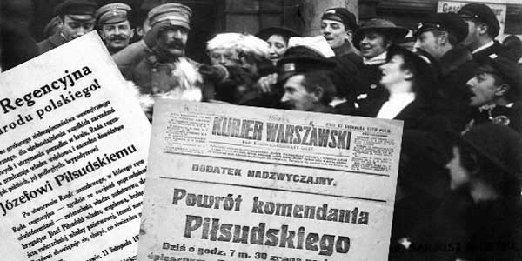
Tymczasem w 1918 roku państwa centralne nie są już dłużej w stanie kontrolować terenów Królestwa Polskiego. To doprowadza do powstania lokalnych ośrodków władzy polskiej, które z czasem łączą się w większe. 10 listopada 1918 r. przybywa do Warszawy Józef Piłsudski. 11 listopada 1918 r. przejmuje z rąk Rady Regencyjnej władzę naczelną nad wojskiem, stając się Naczelnym Dowódcą Wojsk Polskich. Po 123 latach niewoli zaczyna tworzyć się centralny ośrodek władzy odradzającego się

Slide 13
BIBLIOGRAFIA:
Wikipedia Wolna Encyklopedia
https://polskiedzieje.pl/xx-lecie-miedzywojenne/odzyskanie-niepodleglosci-przez-polske.html
https://niepodlegla.gov.pl/o-niepodleglej/polskie-drogi-ku-niepodleglosci-wersja-rozszerzona/

Slide 14
JAKUB PROKOP VI D

